Slide 1
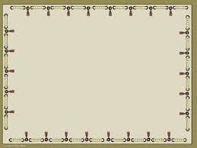
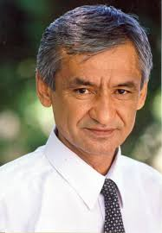
Muhammad Yusuf
(1954-2001)

Slide 2
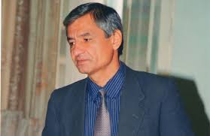

Slide 3

1954-yil 26-aprelda Andijon viloyatining Marhamat tumanidagi Qovunchi qishlog‘ida oddiy zahmatkash odamlar oilasida tug‘ilgan.

Slide 4

Ta’lim
O‘rta maktab ta’limini olgach, Muhammad Yusuf Toshkentdagi Rus tili va adabiyoti institutiga o‘qishga kiradi va uni 1978-yilda bitiradi.

Slide 5

Jo`shqin faoliyat
1978-1980-yillarda Respublika «Kitobsevarlar» jamiyatida;
1980-1986-yillar oralig‘ida poytaxtning «Toshkent oqshomi» gazetasida;
1986-1992-yillarda esa G‘afur G‘ulom nomidagi Adabiyot va san’at nashriyotida;
1992-1995-yillarda «O‘zbekiston ovozi» gazetasida, O‘zbekiston Milliy axborot agentligi (O‘zA)da xizmat qildi.
1995—97 -yillarda «Tafakkur» jurnalida bo‘lim mudiri;
1997—2001 -yillarda O‘zbekiston Yozuvchilar uyushmasida rais o‘rinbosari, 2-chaqiriq O‘zbekiston Respublikasi Oliy Majlisi deputati.

Slide 6

ILK IJOD
Muhammad Yusufning dastlabki she’rlari «O‘zbekiston adabiyoti va san’ati» haftaligida bosilgan (1976).
Shundan boshlab respublika matbuotida uning she’r, ocherk va maqolalari muntazam ravishda chop etila boshlagan.
Ilk she’rlar kitobi — «Tanish teraklar» (1985)

Slide 7

ASARLAR
«Bulbulga bir gapim bor» (1987);
«Iltijo» (1988);
«Uyqudagi qiz» (1989);
«Halima enam allalari» (1989);
«Ishq kemasi» (1990);
«Ko‘nglimda bir yor» (1991);
«Bevafo ko‘p ekan»;
«Yolg‘onchi yor» (1993);
«Erka kiyik» (1995);
«Osmonimga olib ketaman» (1998)

Slide 8

2001-yilning 31-iyulida Qoraqalpog‘istonning Ellikqal’a tumaniga qilingan ijodiy safar chog‘ida, yuzlab muxlislari qarshisida she’r o‘qiyotgan paytda yurak xurujidan vafot etdi. Xuddi Boburdek, Shavkat Rahmondek Muhammad Yusuf ham bor-yo‘g‘i 47 yil umr ko‘rdi.

Slide 9

Andijon viloyati, Marhamat tumani,
Umrzoq Qoraboev shirkat xo‘jaligi,
Qovunchi qishlog‘i
Enaxon aya Sotiboldiyevaga
Muhtarama Enaxon aya!
Boshingizga tushgan og‘ir musibat — aziz farzandingiz, xalqimizning ardoqli shoiri Muhammad YUsufning bevaqt o‘limi munosabati bilan Sizga, oila a’zolaringizga, barcha yaqinlaringizga chuqur hamdardlik bildiraman.
O‘g‘lingiz Muhammadjon noyob iste’dod egasi, odamlarga mexribon, sofdil, mard va kamtarin inson edi. SHu bois bu mudhish xabar shoirning ko‘plab do‘stlari va muxlislari kabi mening ham qalbimni larzaga soldi. Uning yorqin xotirasi barchamizning qalbimizda doimo saqlanadi.
Sizga Yaratganimizdan sabr-toqat va bardosh tilayman.
Islom KARIMOV,
O‘zbekiston Respublikasi
Prezidenti.

Slide 10

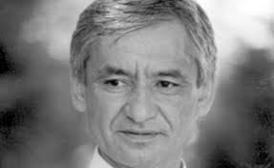
MUHAMMAD YUSUF she’riyati

Slide 11


VATANIM
Men dunyoni nima qildim,
O‘zing yorug‘ jahonim.
O‘zim xoqon,
O‘zim sulton
Sen taxti Sulaymonim.
Yolg‘izim, Yagonam deymi,
Topingan koshonam deymi,
O‘zing mening ulug‘lardan
Ulug‘imsan, Vatanim...
Shodon kunim gul otgan sen,
Chechak otgan izimga,
Nolon kunim yupatgan sen,
Yuzing bosib yuzimga.
Singlim deymi,
Onam deymi,
Hamdard-u hamxonam deymi,
Oftobdan ham o‘zing mehri
Ilig‘imsan, Vatanim…

Slide 12

Mehr qolur
O‘tar qancha yillar to‘zoni,
Yulduzlar — ko‘zyoshi samoni.
O‘tar inson yaxshi-yomoni,
Mehr qolur, muhabbat qolur.
Qorachug‘da porlagan o‘sha,
Iqboliga chorlagan o‘sha.
Dunyoni tor aylagan o‘sha —
Mehr qolur, muhabbat qolur…

Slide 13

YURTIM, ADO BO‘LMAS ARMONLARING BOR...
Yurtim, ado bo‘lmas armonlaring bor,
Toshlarni yig‘latgan dostonlaring bor,
O‘tmishingni o‘ylab og‘riydi jonim,
Ko‘ksing to‘la shahid o‘g‘lonlaring bor.
Bag‘rim o‘rtar bir o‘y bahor ayyomlar,
Oy botgan yoqlarga termulib shomlar.
Aybin bilmay ketgan Akmal Ikromlar,
Fayzullodek mardi maydonlaring bor...

Slide 14

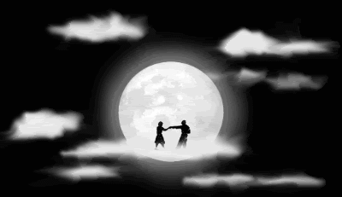
BIZ BAXTLI BO‘LAMIZ
Mayli-da kimgadir yoqsa, yoqmasa,
Ularga qo‘shilib yig‘lasharmidik.
Biz baxtli bo‘lamiz,
Xudo xohlasa.
Xudo xohlamasa,
Uchrasharmidik...
Rayhon hidlaringni
yo‘llarimga sep,
Kut meni har oqshom
ko‘kka oy chiqqan.
Faqat
yig‘lamagin,
aybim nima deb,
Aybing — onang seni chiroyli tuqqan!..

Slide 15

TAHSIN,
TA’RIF,
TASKIN.

Slide 16
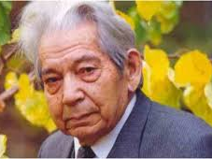
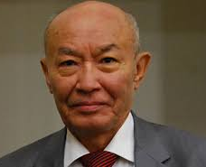
Muhammad Yusuf tez og‘izga tushdi. Birorta shoir uningdek tez nom chiqarmagan, nomdor bo‘lmagan.
Said Ahmad
Chinakam shoirning qalbida sohir qush doimo sayrab turadi, degan gapni ko‘p bora eshitgandik. O‘sha qush aynan Muhammadjonning yuragida oshiyon qurganiga men astoydil ishonganman. Uning ko‘zlari ham, chehrasi ham hamisha latif bir kuyni xonish qilganday edi.
Abdulla Oripov

Slide 17
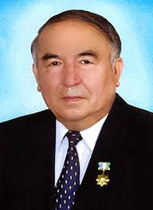
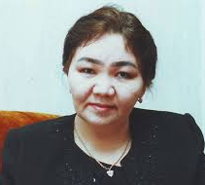
Muhammad YUsuf omadli yigit edi. G‘aybulloh as-Salomday zabardast olim, ulug‘ bir inson xonadoniga kuyov bo‘lishida men katta bir xislat ko‘raman. Ular ruhan bir-birlariga juda yaqin insonlar edi.
Erkin Vohidov
Bir arsloni o‘tdi O‘zbekning,
Ohi ko‘kka etdi O‘zbekning,
Kuyosh yigla, osmon, aza tut,
Muhammadi ketdi O‘zbekning.
Halima Xudoyberdiyeva

Slide 18
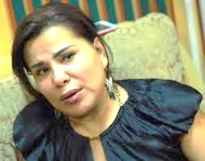
Muhammad aka hech kimga o‘xshamagan inson edi. Sodda, samimiy. Qalbi go‘zal va uyg‘oq edi. Men nima uchun u kishining she’ridan ko‘p foydalanardim? U kishining she’rlarida dard bor edi. Muhammad Yusuf xalq dardini tushunardi. Xalq uchun, Vatan uchun, Mustaqillik uchun yonib yozardi. SHu bilan birga inson qalbining tub-tubidagi dardni topib yoza olardi. U kishining yuragi xalq yuragi bilan hamohang urardi.
Yulduz Usmonova, O‘zbekiston xalq artisti

Slide 19
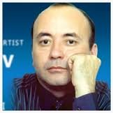
— Muhammad Yusuf o‘z ishining ustasi edi. Mening ijodimda xizmatlari beqiyos. «Qizg‘aldoq» she’rining yozilish tarixi qiziq bo‘lgan. O‘shanda shoir bilan toqqa dam olishga chiqqandik. Hammamiz o‘zimiz bilan bandmiz. Bir mahal Muhammad aka bir o‘zlari chetda xayolga berilib o‘tiribdilar. YOnlariga borib: «Ha, aka, nimalarni o‘ylayapsiz?» deb so‘radim.
U: «Muhriddin, qara, anovi qizg‘aldoq menga tinchlik bermayapti. O‘pay desam peshonasi yo‘q, uzay desam to‘kilib ketadi. Bir she’r yozsam, qo‘shiq qilasanmi?» dedilar. Keyinroq hammaga mashhur «Qizg‘aldoq» qo‘shig‘i yaratildi.
Muhriddin Xoliqov, O‘zbekistonda xizmat ko‘rsatgan artist

Slide 20

Qani, topingchi?!
1. Muhammad Yusuf qachon va qayerda tug’ilgan?
2. “Osmonning oxiri”, “Qora quyosh” dostonlari kimning qalamiga
mansub?
3. Muhammad Yusuf qachon O’zbekiston yozuvchilar uyushmasi raisining o’rinbosari etib tayinlandi?
4. Muhammad Yusufning birinchi she’rlar to’plami qachon qanday nom bilan nashrdan chiqdi?
5. Muhammad Yusufning she’riy to’plamlarini sanang.
6. Muhammad Yusufga qachon “O’zbekiston xalq shoiri” unvoni berildi?
7. “Vatanim” she’rining har bir bandi oxirida vatanga beriladigan sifatlar?
8. “Nekbin tuyg’ular” iborasining ma’nosi?

